Slide 1
ДЕНЕ МӘДЕНИЕТІ ЖӘНЕ СПОРТТА ОРЫС ЖӘНЕ ҚАЗАҚ ТІЛІНДЕГІ ТЕРМИНДЕРДІ МАҒЫНАСЫНА СӘЙКЕС ҚОЛДАНУ ЕРЕКШЕЛІКТЕРІ
Құрастырған
УАНБАЕВ ЕРКІН ҚИНАЯТҰЛЫ

Slide 2
Өзектілігі. Жоғары оқу орындарында мамандарды даярлаудағы басты нысан - болашақ маман болып табылатын студент, магистрант және докторант. Бұл үдерістегі негізгі нәтижелер осы білім алушылардың меңгерген білім деңгейі арқылы бағаланады. Ал, олардың кәсіби білімін қалыптастыратын негізгі құрал - ғылыми тіл, ұғымдар мен арнайы терминдер.
Ғылыми диссертациялар, оқулықтар, оқу құралдары мен мақалалар жазу барысында осы терминдерді кеңінен қолданамыз. Жазу үдерісінде шетел және орыс тіліндегі материалдарды аударып, сілтеме жасай отырып пайдаланамыз. Мұндай жағдайда орыс және қазақ тілдеріндегі терминдердің мағыналық сәйкестігі аса маңызды. Егер терминдер арасындағы аударма дәлдігі бұзылса, мәтіннің мазмұны бұрмаланып, ғылыми ой толық түсініксіз күйге түседі.

Slide 3
Қазіргі уақытта да біз дене мәдениеті мен спорт саласына қатысты негізгі оқу материалдарын - оқулықтар, диссертациялар, ғылыми мақалалар - орыс тілінен алып, оларды қазақ тіліне аударып пайдаланамыз. Алайда, аударма барысында терминологиялық сәйкессіздік кеңінен таралған. Атап айтқанда, «физическая культура» термині көп жағдайда дұрыс аударылмай, «дене шынықтыру» деп қолданылып жүр. Сол сияқты «физическое воспитание» термині де тікелей баламасы «дене тәрбиесі» емес, қайтадан «дене шынықтыру» деп беріледі. Бұл сәйкессіздік тек кәсіби аудармаларда ғана емес, интернеттегі автоматтандырылған аударма жүйелерінде де кең таралып кеткен.

Slide 4
Дене мәдениеті мен спорт саласы бойынша терминологияда орыс тіліндегі «Физическая культура» термині республиканың барлық орта мектептері мен оқу орындарында «Дене шынықтыру» деп, жоғары оқу орындарындағы «Физическая культура и спорт» білім беру бағдарламасы да «Дене шынықтыру және спорт» деп қолданылып келеді. Алайда, мұндай аударма ғылымилық жағынан дәл емес және ұғымдық тұрғыдан сәйкессіздік тудырады.
Бұл жағдай орыс тіліндегі терминдер өз мағынасында дұрыс қолданылып отырғанымен, қазақ тілінде дәл баламасы таңдалмағандықтан, кәсіби тұрғыдан түсініксіздікке алып келуде.
Өкінішке қарай, қазіргі уақытта көптеген оқулықтар мен ғылыми материалдар орыс тілінен қазақ тіліне дәл аударылмағандықтан, терминологиялық мағынасы бұрмаланып, пайдаланушы материалдың бастапқы (орысша) нұсқасына жүгінбей оны толық ұғына алмайтындай жағдайға жетіп отырмыз. Бұл - шешімін күткен маңызды ғылыми-әдістемелік мәселе.

Slide 5
«Дене шынықтыру» сөзі терминологиялық тұрғыдан дұрыс таңдалмаған. Бұл сөзді естігенде көпшілігіміздің көз алдымызға денесі шыныққан, бұлшық еттері дамыған адамдар елестейді. Алайда, «шынықтыру» сөзінің мағынасы дене қасиеттерін дамыту, қозғалысқа үйрету деген ұғымдарды қамтымайды. Шынықтыру сөзі тек денені шынықтыру, күш, төзімділік сияқты дене қуаты қасиеттерін арттырумен ғана байланысты болады, бұл терминнің мағынасында дене жаттығуларын үйрету, жетілдіру элементтері жоқ.
Енді осы терминді орыс тіліне қайта аударсақ «дене шынықтыру - закаливание тело» деп аударылады. Біз оқушының денесін тәрбиелейміз және шынықтырамыз, осы екі терминді қатар қойғанда тәрбиелеу термині дұрыс. Осының бәрін терең зерттегеннен кейін, бізге мектептегі дене шынықтыру пәнін «дене тәрбиесі» деп атауымыз терминологиялық тұрғыдан дұрыс болады.

Slide 6
Қазіргі уақытта еліміздің мектептеріндегі «Дене шынықтыру» пәні өткен ғасырдың соңында және осы ғасырдың басында «Дене тәрбиесі» деп аталған болатын. 1993 жылы 9 наурызда Қазақстан Республикасының Білім министрі Ш.Ш.Шаяхметовтың №92 бұйрығымен «Жалпы білім беретін мектеп оқушыларының дене тәрбиесі ережесі» бекітілді. Төмендегі 1-кестеде 1984-2012 жылдары шығарылған оқу құралдарының атауларында Қазақстандық ғалымдар С.Қасымбекова, С.Тайжанов, Б.Төтенаев, М.Тұрыскелдина, Ю.Тлеуғалиевтер «Дене тәрбиесі» деп атағанын көруге болады. Ал, кейінгі жылдары Білім және ғылым министрлігіндегі шенеуніктер ғылыми негіздемесіз, дәлелсіз түрде мектептегі пән атауын «Дене шынықтыру» деп өзгерткен. Бұл жағдайдың себебі түсініксіз

Slide 7
Кесте 1 - «Дене тәрбиесі» атауымен баспадан 1984-2012 жылдары
басылып шығарылған әдістемелік оқу құралдары .
№ р\с | Авторлар | Атауы | Шыққан жылы | Сынып
1 | Қасымбекова С.І. Тайжанов С. | Дене тәрбиесі 4 оқу құралы | 2000 ж. | 6,7,8,9
2 | Қасымбекова С.І. | Дене тәрбиесі-3 оқу құралы | 2012 ж. | 5,8,6
3 | Төтенаев Б. | Дене тәрбиесі 5 оқу қүралы | 1988,1994,2000-2012 жж. | 1-4, 4,10
4 | Тұрыскелдина М.Т | Дене тәрбиесі 3 оқу құралы | 1984, 2002, 2003 | 1,2,3
5 | Тлеугалиев Ю.Г. | ДТ 12 жылдық мектеп - 3 оқу құралы | 2003 ж. | 1,2,7

Slide 8
Қазіргі таңда көптеген оқу орындарында оқу пәнінің атауы да бұрмаланып беріліп жүр: ғылыми тұрғыдан бекітілген «Дене мәдениеті және спорттың теориясы мен әдістемесі» атауы орнына «Дене шынықтырудың теориясы мен әдістемесі» деген тіркестер жиі кездеседі.
Павлодар қаласындағы Ә.Марғұлан атындағы университеттің профессор-оқытушылар құрамы құрастырып, еліміздің барлық ЖОО-ның «Дене шынықтыру және спорт» білім беру бағдарламасына енгізіп жатқан «Дене шынықтыру және спорт» (IP) білім беру бағдарламасында да пәндер «Дене шынықтыру оқыту әдістемесі», «Адам мен дене шынықтыру жаттығуларының функционалды анатомиясы», «Дене шынықтыру жаттығуларының қолданбалы физиологиясы», «Адам қозғалысы мен дене шынықтыру жаттығуларының биомеханикасы», «Дене шынықтыруда және спортта физикалық дамудың функционалды дайындығының мониторингі», «Дене шынықтыру және спортпен айналысу процесінде бақылау және өзін-өзібақылау», «Дене шынықтыру мен спорт психологиясы, «Дене шынықтырудың балама түрлері», «Дене шынықтыруда және спортта қолданбалы зерттеу» - деп көрсетіледі. Мұндай ауытқулар студенттердің тақырыпты дұрыс түсінуіне кедергі келтіріп, мемлекеттік емтихандарда нақты әрі ғылыми негізделген жауап беруге қиындық туғызады.

Slide 9
ДЕНЕ МӘДЕНИЕТІ, ОНЫҢ БАҒЫТТАРЫ
1 Негізгі базалық
5 Жеке басылық ДМ
3 Сауықтыру ДМ
2 Спорт
4 Қолданба
лы ДМ

Slide 10



Slide 11
«Физическое» деген термин қазақша физикалық деп аударылып кейінгі жылдары көп қолданылып кетті. Физика пәнінің анықтамасында физикалық деген ұғым көзге көрінетін жанды, жансыз заттарды анықтайды, ол заттардың көлемі, түрі, сипаты болуы керек. Қолмен ұстағанда қатты, жұмсақ болуға тиісті. Енді «физикалық» терминін орыстар адамның, жануарлардың дене күшін анықтау түрінде қолданады. Ал, бізде қазақтың ғұлама ғалымдарының ұсынуымен «физикалық» деген сөздің орнына қазақтың «дене» деген сөзі бұрыннан қолданылып келеді. Сонда қазақ лингвист, филолог ғалымдары, жазушылар өткен 20 ғасырдың басынан бастап «дене» деп, орыс ғалымдарына қарағанда жақын, қолдануға түсінікті термин тапқан екен. Қазіргі кезде «Физическая культура» деген сөзді қолданбай «Телесная культура» деп атаған орыс ғалымдары да шыға бастады. Неге біз қазақ даналары ұсынған өте дұрыс әрі тиімді «Дене» терминін қолданбай «Физикалық» деп адасып бара жатырмыз? Ол дұрыс емес.

Slide 12
№228 - V 3 шілде 2014 Қазақстан Республикасының дене шынықтыру және спорт Заңының 9 бабында «Мектепке дейiнгi балалар мекемелерiндегi, жалпы бiлiм беретiн мектептердегi және басқа оқу орындарындағы дене тәрбиесi» - деп, жазылған. Орысша текстінде «Физическое воспитание в детских дошкольных учреждениях, общеобразовательных школах и других учебных заведениях» - деп, көрсетілген.
2014 жылы Қазақстан Үкіметінің Республикалық терминологиялық комиссиясы бекіткен қазақша-орысша және орысша-қазақша терминологиялық сөздіктің 30-томының 341-бетінде «дене қуаты» термині «мощь физическая» ретінде, ал 442-бетінде «физическая культура» - «дене мәдениеті», «физическое воспитание» - «дене тәрбиесі», «физическая закалка» - «дене шынықтыру» деп көрсетілген. Бұл сөздікті баспадан шығару жұмысында Қазақтың спорт және туризм академиясының жетекші ғалымдары, профессорлары: жоба жетекшісі профессор Д.К.Нұрмұханбетова және Р.Б.Лесбекова, Б.Г.Есжан, Т.Рақышевтар үлкен еңбек сіңірген.

Slide 13



Slide 14
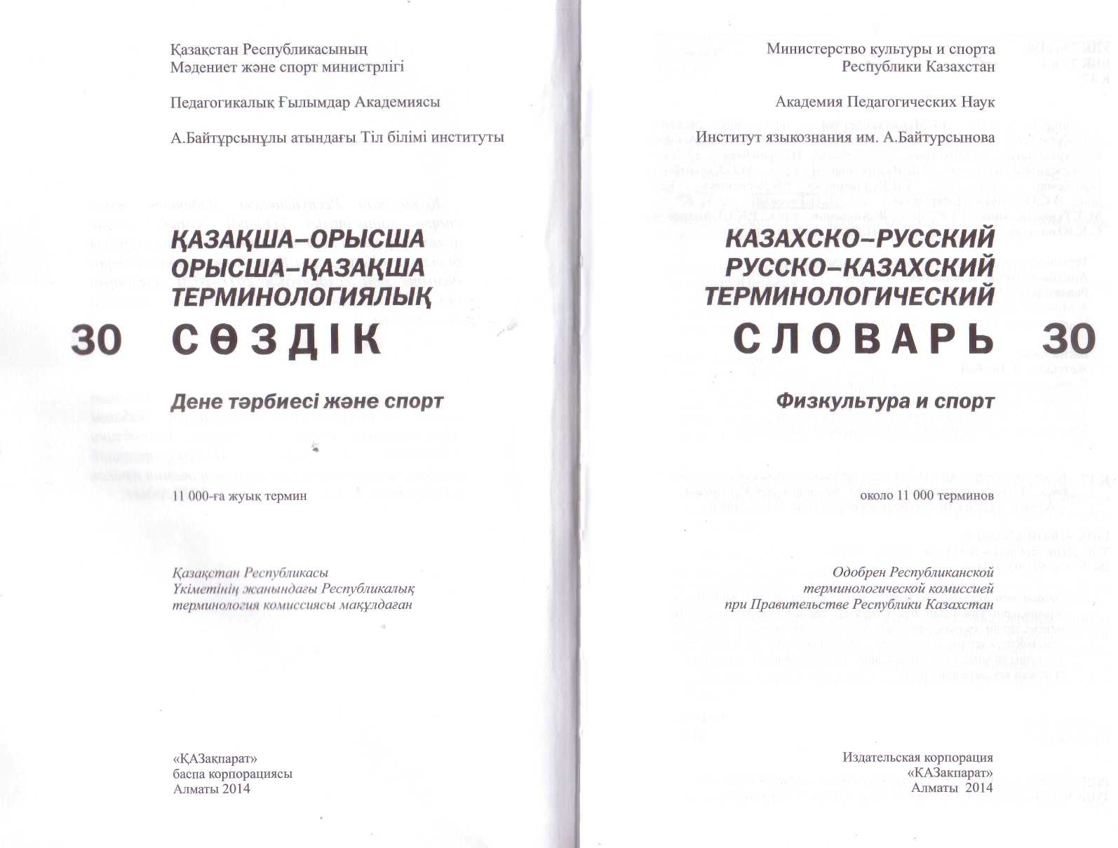

Slide 15
2-тарау. Дене тәрбиесінің жүйесі
9-бап. Мектепке дейiнгi балалар мекемелерiндегi, жалпы бiлiм беретiн мектептердегi және басқа оқу орындарындағы дене тәрбиесi
1. Мектеп жасына дейiнгi балалардың, жалпы бiлiм беретiн және кәсiптiк мектептер, колледждер, лицейлер оқушыларының, жоғары оқу орындары студенттерiнiң дене тәрбиесi оқу және ұзартылған күн режимiнде, оқу жоспарларына, дене тәрбиесiнiң кешендi мемлекеттiк бағдарламаларына және санитариялық-гигиеналық талаптарға сәйкес сабақтан тыс уақытта және дербес жүзеге асырылады. Мiндеттi дене тәрбиесi сабақтары бүкiл оқу кезеңi бойына аптасына мектепке дейiнгi мекемелерде - кемiнде 8 сағат, жалпы бiлiм беретiн мектепте - кемiнде 3 сағат, кәсiптiк-техникалық мектептерде, колледждерде, лицейлер мен жоғары оқу орындарында кемiнде 4 сағат жүргiзiледi.
Денсаулығы нашар оқушылар мен студенттер арнаулы медициналық топтар мен емдiк дене шынықтыру топтарында шұғылданады.

Slide 16
Статья 9. Физическое воспитание в детских дошкольных учреждениях, общеобразовательных школах и других учебных заведениях
1. Физическое воспитание детей дошкольного возраста, учащихся общеобразовательных и профессиональных школ, колледжей, лицеев, студентов высших учебных заведений осуществляется в режиме учебного и продленного дня, во внеучебное время и самостоятельно в соответствии с учебными планами, санитарными правилами и гигиеническими нормативами. Обязательные уроки физического воспитания проводятся в дошкольных учреждениях не менее восьми часов в неделю, в общеобразовательной школе не менее трех часов, в профессионально-технических школах, колледжах, лицеях и высших учебных заведениях не менее четырех часов в неделю в течение всего периода обучения.
Учащиеся и студенты с ослабленным здоровьем занимаются в специальных медицинских группах и группах лечебной физической культуры.

Slide 17
Алайда, 2014 жылы қабылданған осы екі нормалық құжаттағы терминдерді негізге алып, жұмыс істеп жатқан министрліктер, университеттер, мектептер және басқа да білім беру мекемелері жоқ. Соның салдарынан, орыс тіліндегі материалдардың қазақ тіліне дұрыс аударылмауы жағдайы туындайды. Бұл өз кезегінде, баспа бетінен шыққан мақалалар, оқу құралдары, диссертациялардың түсініксіз болуына әкеледі. Осы мәтіндерді оқыған кезде, көбінесе, олардың мән-мағынасын түсінбей, тек орыс тіліндегі нұсқасын оқып, ғана ұғатын жағдайға жеттік. Бұл мәселеде түйін болып тұрғаны, мектептердегі «Физическая культура» терминінің «Дене шынықтыру» - деп, ал ЖОО-лардағы білім беру бағдарламаларындағы «Физическая культура и спорт» атауының «Дене шынықтыру және спорт» - деп дұрыс аударылмауында жатыр. Бұл жағдай, өз кезегінде, көптеген дене тәрбиесі мамандарының, сондай-ақ оқытушылар мен студенттердің осы терминдерді дұрыс түсінбеуіне және оларды орыс және қазақ тілдерінде сәйкес аудармай адасуына әкеліп отыр.

Slide 18
Қазақтың спорт және туризм академиясында 11.04.24ж. 218 диссертациялық залда «Дене мәдениеті және спорт саласындағы терминдерді дұрыс қолдану ерекшеліктері» тақырыбында дөңгелек стол өткізілді. Дөңгелек столға Республиканың қалаларындағы ЖОО – да жұмыс істеп жүрген профессор оқытушылар, Алматы қаласының білім басқармасының дене шынықтыру және спорт оқу –тәжірибе орталығының басшылары, мектеп директорлары және қазақ спорт және туризм академиясының оқытушылары қатысты. Қазақстанның Алматы, Ақтөбе, Қарағанды, Қостанай, Өскемен, Семей, Астана, Қызылорда, Тараз, Орал қалаларынан 8 педагогика ғылымдарының докторы, 16 педагогика ғылымдарының кандидаттары, профессорлар, қауымдастырылған профессорлар, 5 PhD докторлар және басқа арнайы педагогикалық кәсіби білімі, тәжірибесі бар мамандар, барлығы 40 адам қатысты.

Slide 19
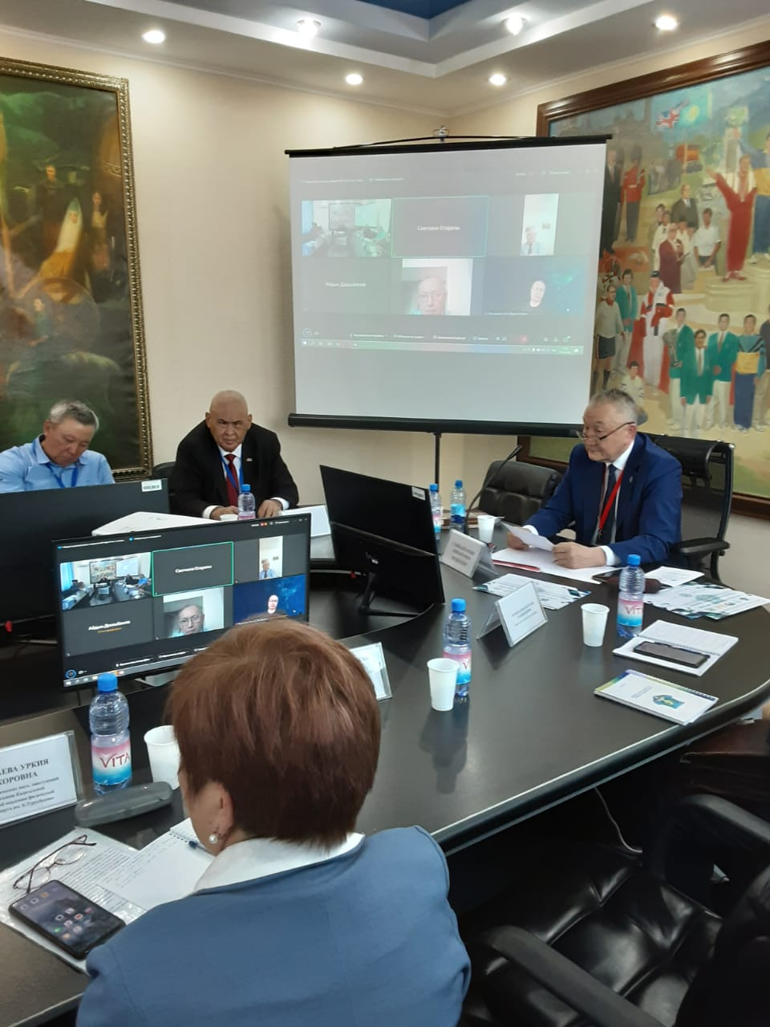

Slide 20
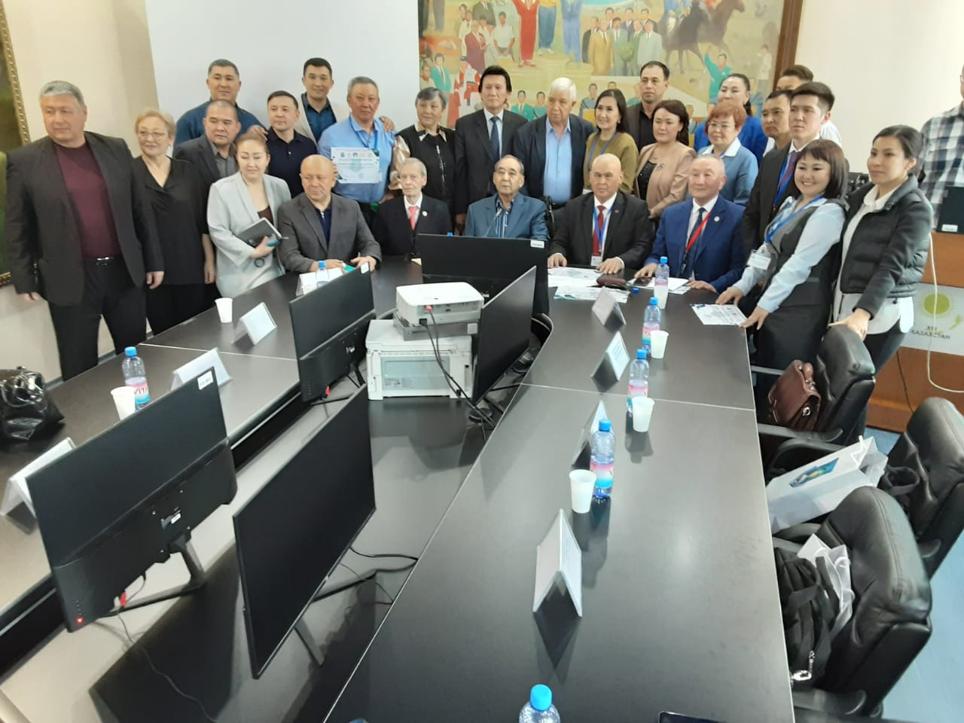
blob:https://web.whatsapp.com/11b3bfaf-a494-4daf-a0b1-0dd04264dc07
blob:https://web.whatsapp.com/11b3bfaf-a494-4daf-a0b1-0dd04264dc07

Slide 21
ҰСЫНЫС:
1. ЖОО-дағы «Дене шынықтыру және спорт» мамандығы, бағдарламаның атауын «Дене мәдениеті және спорт» деп, өзгерту. Спорт және туризм академиясы жанындағы Республикалық әдістемелік кеңес арқылы министрлікке ұсыныс беру.
2. Республика мектептеріндегі «Дене шынықтыру» сабағының қазақша атауын «Дене тәрбиесі», орысша атауын «Физическое воспитание» деп өзгерту. Республикалық әдістемелік кеңесте талқылап. Министрлікке ұсыныс беру.

Slide 22
НАЗАРЛАРЫҢЫЗҒА РАХМЕТ

